Slide 1
Бюджетное сообщество (БС)
Актуальная информация о деятельности БС
Канат Асангулов, Член Исполкома БС
Министерство финансов, Кыргызская Республика
12 апреля 2017 г.

Slide 2
Члены БС
60 представителей министерств финансов из 21 страны.
Две рабочие группы, членами которых являются 15 стран-участниц:
РГ по бюджетной грамотности и прозрачности бюджета и РГ по программному бюджетированию

Slide 3
Стратегия БС
Цель БС – улучшить методологию планирования и повысить прозрачность бюджета в странах-членах PEMPAL путем:
Совершенствования инструментов для эффективного управления бюджетом (программное бюджетирование и другие инструменты).
Повышения прозрачности и подотчетности бюджета с акцентом на бюджетной грамотности, подготовке «бюджетов для граждан» и инициатив по вовлечению граждан в бюджетный процесс.
Содействия обмену знаниями между:
бюджетными департаментами министерств финансов 21 страны региона Европы и Центральной Азии;
странами-членами ОЭСР и странами-кандидатами на вступление в эту организацию в ходе ежегодных совещаний руководителей бюджетных ведомств (SBO);
между другими ПС путем мониторинга и обмена результатами в ходе ежегодных совместных встреч руководства всех ПС и квартальных встреч Координационного комитета.
Расширения международного доступа к данным о странах-членах PEMPAL (анкетирование PEMPAL, обследования Международного бюджетного партнерства и ОЭСР).

Slide 4
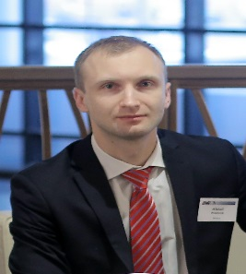
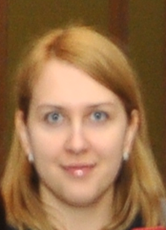
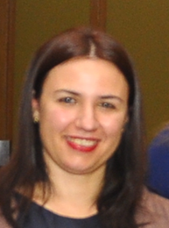
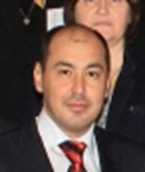
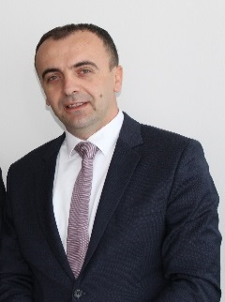
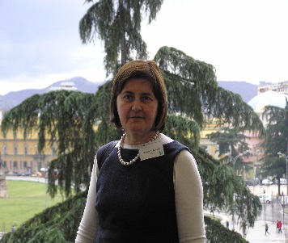
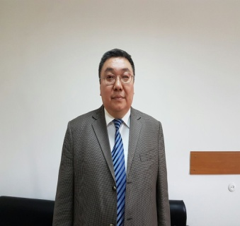
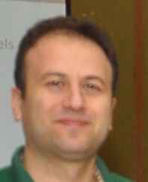
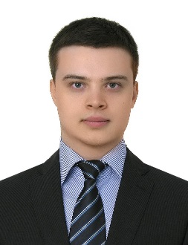
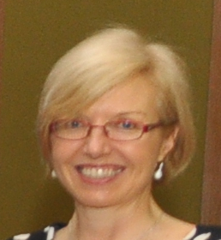
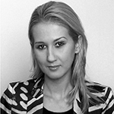
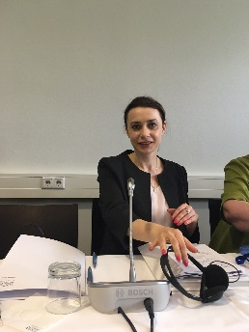
Руководство БС
Исполком БС
Анна Беленчук
Руководитель
Российская Федерация
Гелардина Продани
Заместитель руководителя
Албания
Михаил Прохорик
Заместитель руководителя
Беларусь
Армен Манукян
Армения
Алия Алиович
Босния и Герцеговина
Младенка Карачич
Хорватия
Канат Асангулов
Кыргызская Республика
Хакан Ай
Турция
Николай Бегчин
Российская Федерация
Ресурсная группа БС
Секретариат PEMPAL (БС)
Майя Гусарова
Всемирный банк
Деанна Обри
Всемирный банк
Наида Чаршимамович
Всемирный банк World Bank
Ксения Галанцова
Всемирный банк

Slide 5
Мероприятия БС
В 2016 г. состоялось 7 мероприятий БС:
Пленарное заседание в Беларуси с участием всех членов БС, посвященное бюджетным правилам;
семинар РГ по бюджетной грамотности и прозрачности бюджета, состоявшийся после пленарного заседания, посвященный факторам успеха Индекса открытости бюджета.
Обучающая поездка РГ по управлению фондом оплаты труда в Словению, посвященная реформе системы оплаты труда в государственном секторе и практике управления фондом оплаты труда.
Заседание РГ по программному бюджетированию по итогам проведенного ОЭСР обследования программного бюджетирования и участие в заседании руководителей бюджетных ведомств стран ЦВЮВЕ – членов ОЭСР в Словении.
Презентация тенденций PEMPAL для ОЭСР.

Slide 6
Мероприятия БС
В 2016 г. состоялось 7 мероприятий БС (продолжение):
Заседание Исполкома БС в Швейцарии совместно с заседаниями других исполкомов ПС и доноров PEMPAL для продолжения работы над новой стратегией PEMPAL.
Видеоконференция РГ по бюджетной грамотности и прозрачности бюджета для дальнейшей разработки продукта знаний в области «бюджета для граждан».
Заседание РГ по программному бюджетированию, посвященное анализу опыта Франции по внедрению программного бюджетирования и изучению ключевых тенденций при анализе расходов бюджета в странах ОЭСР, после которого состоялось заседание руководителей бюджетных ведомств стран ОЭСР по вопросам эффективности и результатов.
Координационный комитет PEMPAL провел 4 заседания. Протоколы заседаний размещены на сайте https://www.pempal.org/event/steering-committee-meetings
Исполком БС провел 4 заседания. Протоколы заседаний размещены на сайте https://www.pempal.org/about/governance/ex-com-bcop

Slide 7
Материалы по теме УГФ, переведенные для БС
Материалы мероприятий/РГ БС размещены на вебсайте на языках PEMPAL (английском, русском, боснийско-сербско-хорватском).
Ссылки на все материалы, распространяемые с 2011 года, перечислены в документе, который имеется в ваших раздаточных материалах.
Примеры 2016 г.:
Методология разработки «бюджета для граждан» в Кыргызской Республике за 2014 год
Руководство Российской Федерации по разработке «бюджета для граждан» (сентябрь 2015 г.)
Рекомендации по разработке «бюджета для граждан» (подготовлены для Министерства финансов Молдовы), 2013 г., Аналитический центр «Эксперт групп», Молдова
Руководство Международного бюджетного партнерства (МБП) по разработке «бюджета для граждан»
Законодательный акт о системе оплаты труда в государственном секторе Словении; постановление о переходе на категории зарплат; коллективное соглашение
Инструментарий ОЭСР по обеспечению прозрачности бюджета
Для этого заседания подготовлены:
Принципы участия населения в бюджетной политике (Глобальная инициатива по обеспечению прозрачности в налогово-бюджетной сфере (GIFT))
Предварительный продукт знаний БС по преодолению трудностей при разработке «бюджета для граждан»

Slide 8
Новая стратегия PEMPAL
Руководство PEMPAL согласилось с тем, что цель/воздействие новой стратегии состоит в следующем:
Повышение эффективности и результативности использования государственных финансов правительствами стран-членов PEMPAL из региона Европы и Центральной Азии в результате применения надлежащей и усовершенствованной практики УГФ, разработанной, получившей распространение или внедренной в рамках обмена благодаря содействию PEMPAL.
Конечный результат Стратегии PEMPAL на 2017-2022 гг:
Наличие эффективно функционирующей профессиональной платформы взаимного обучения, на базе которой осуществляется сетевое взаимодействие между специалистами-практиками в области государственных финансов в целях повышения их способностей и обеспечения возможностей для создания знаний, обмена ими и проведения сравнительного анализа.
Структура новой стратегии включает три направления результатов для обеспечения выполнения PEMPAL целей и конечных результатов.
ГЛУБИНА И АКТУАЛЬНОСТЬ
КАЧЕСТВО
ВОЗДЕЙСТВИЕ
Результат 1: Рассмотрение в рамках сетевой платформы приоритетных задач стран-членов в реформировании систем УГФ по таким функциональным направлениям, как бюджет, казначейство и внутренний аудит/внутренний контроль, включая сквозные направления.
Результат 3: Функционирование PEMPAL как жизнеспособной сети, поддерживаемой приверженными ее целям специалистами в сфере УГФ, странами-членами и партнерами по реализации программы, которые рассматривают ценность и преимущества участия в сети как инструмент повышения эффективности систем УГФ в странах-членах
Результат 2: Разработка и предоставление актуальных высококачественных сетевых услуг для поддержки практики УГФ и обеспечения потребностей стран-членов в реформировании соответствующих систем.

Slide 9
Мониторинг и отчетность о ходе выполнения стратегии
Ход выполнения стратегии будет оцениваться по 12 показателям эффективности, предусмотренным в ее структуре. Стратегия будет реализована в рамках 15 мероприятий.
Затраты на реализацию стратегии: 12 млн долларов США в течение пяти лет, частично за счет средств доноров: SECO предоставил средства (в рамках выхода из состава доноров); Минфин России выделит средства. Мы обращаемся к другим донорам и также будем внедрять и тестировать инициативы для закрепления устойчивости (внедрение безбумажного документооборота, инициативы по внесению вклада странами-участницами).
Для демонстрации воздействия PEMPAL на потенциальных доноров были подготовлены примеры успешной практики: см. https://www.pempal.org/success-stories Кроме того, мы собираем информацию от вас для получения базовых данных, чтобы оценить воздействие стратегии в течение следующих 5 лет:
Благодарим Вас за то, что вы заполнили анкету до проведения заседания ……….

Slide 10
Воздействие БС (в целом)
Это наша отправная точка……мы проведем повторное анкетирование в середине срока действия стратегии (после декабря 2019 г.) и по завершении ее действия (после июня 2022 г.)
На рисунке 1 показано, что 10 из 18 стран, заполнивших анкету до заседания, отметили, что БС оказывает серьезное воздействие (при этом 4 страны указали на серьезное или умеренное воздействие, и ни одна из стран не указала на низкое воздействие)

Slide 11
Воздействие БС (тематическое направление УГФ)
Как показано на рисунке 2, тремя важнейшими направлениями воздействия являются программное бюджетирование (16 стран); бюджетная грамотность (14 стран); и прозрачность бюджетной политики и бюджета (14 стран).

Slide 12
Воздействие БС (предоставление возможностей)
Количество стран

Slide 13
Проект плана действий БС
Ваши комментарии также помогли нам разработать проект Плана действий БС – план наших мероприятий на 2017-2018 гг. и 2018-2019 гг.
Этот план увязан со Стратегией БС и с новой Стратегией PEMPAL. План действий БС имеется в ваших раздаточных материалах и на сайте PEMPAL https://www.pempal.org/about/action-plans/bcop
Ключевые тезисы
Координационный комитет PEMPAL выделил БС 330 000 долларов США на 2017-2018 гг., плюс сэкономленные нами средства в этом году. Бюджет на 2018-2019 гг. будет подтвержден в конце июня.
На 2017-2018 гг. на проведение пленарного заседания выделено 150 000 долларов США; для каждой рабочей группы - по 50 000 долларов США; на нужды Исполкома - 50 000 долларов США; 30 000 долларов США выделено на проведение заседания заместителей министров для повышения значимости БС.
Как показывают ответы на вопрос предварительной анкеты о тематике будущих пленарных заседаний, приоритетным вопросом для большинства стран остается программное бюджетирование. Этот приоритетный вопрос будет и далее освещаться в рамках рабочей группы БС, занимающейся реформами в этой области.
Что касается других приоритетов, то они различались. Однако Исполком БС вчера изучил их, чтобы определить наиболее схожие варианты в качестве тем для будущих пленарных заседаний…
Албания и Беларусь – единственные страны, выразившие готовность провести у себя следующее пленарное заседание. Еще одним возможным вариантом является Австрия, учитывая успешный опыт проведения ряда мероприятий КС в этой стране.
Благодарим Вас еще раз за ваши комментарии, предоставленные в анкете. Мы используем их для доработки плана действий, который будет внесен в Координационный комитет к концу июня!
Отчет по итогам анкетирования разослан и имеется в ваших раздаточных материалах.

Slide 14
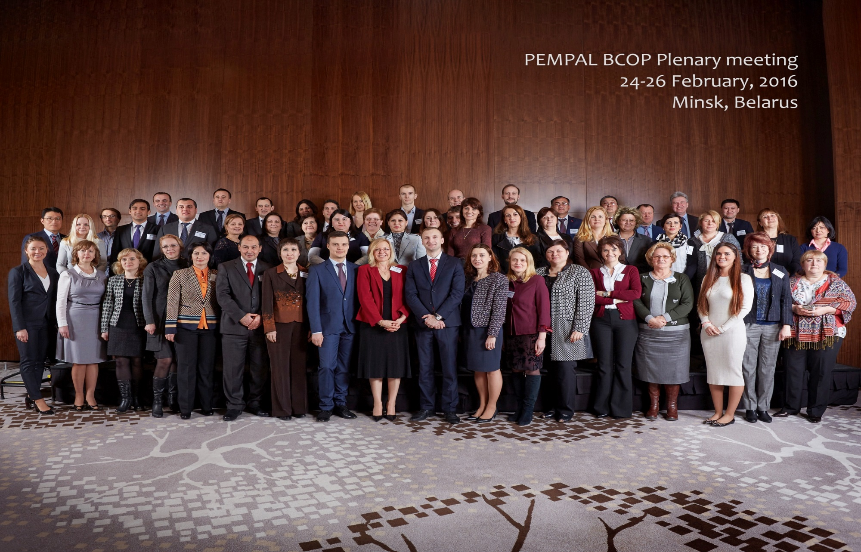

Slide 15
Спасибо за внимание!

